Slide 1
Kadın Hastalıkları ve Doğumda Liderlik ve Ekip Anlayışı
Dr. Yusuf Taner KAFADAR

Slide 2
LİDERLİK
Lider ya da Önder, bulunduğu çevreye yarar sağlayan, süregelen gelenekte köklü değişiklikler yapan, çevreyi yönetmek için, sorumluluğu; sezgi, zeka ve bilgiye dayalı karar ve uygulamalarla, taşıyan kişiye denir.
Temel yaklaşım olarak; çevresinde bulunan bireyleri hitabet gücü, sahip olduğu bilgi ve vizyonu ile etkileyip, sürükleyen bir yapıya sahiptir.

Slide 3
LİDERLİK
Lider, elindeki gücü kullanabilme kapasitesine bağlı olarak, çevresini etkileyen kişidir. Gerektiğinde aldığı zor kararların ve sonuçlarının ardında durmasını bilir.
Liderlik eğitimleri
Liderlik okulları
Lider olunur mu, doğulur mu?

Slide 5
LİDERLİK
Etkili sağlık hizmetleri liderliği; stratejik, vizyon belirleme, hedeflere ulaşma, astlarla iletişim kurma, onları motive etme, yeniliklerden fırsatlar oluşturma, problemlere yeni ve etkili çözümler bulabilmeyi içerir. ¹
Sağlık kurumlarında sağlık bakım kalitesini güçlendirebilecek temel kişi liderdir.²
Breemhaar ve Van Den Borne’a göre, başarılı bir lider personelini güçlendirir, karşılıklı bir güven iklimini oluşturur, iş doyumunu ve hasta bakım kalitesini yükseltir, ek olarak sağlık hizmetlerini kolaylaştırmak gibi organizasyonel hedeflere ulaşmak için organizasyonel bağlılığı oluşturur ³

Slide 6
ETKİN LİDER ÖZELLİKLERİ
Ekibin düşüncesini sorgulama
Yön belirleme – Hedef gösterme
Eş güdümlü çalışmaya rehberlik
Söz - davranış tutarlılığı
Motive etme

Slide 8
Sağlık organizasyonu
Sağlık organizasyonları bir sistem özelliği sergilemektedir. Başarılı bir organizasyonun karakteristik özellikleri şunlardır⁴ :
Paylaşılan vizyon ve hedefler,
Hedeflere ulaşmada paylaşılan bir plan,
Her bir üyenin rolünün açıkça belirtilmesi,
Her bireyin bireysel yetkisi,
Diğer üyelerinin rollerinin güçlü yanlarını ve zayıf yanlarını anlama,
Etkili bir iletişim,
Üyelerin hizmetlerini izleme,
İhtiyaç duyduğunda diğer üyelere destek çıkma ve
Karşılıklı güvendir.

Slide 9
Sağlık kurumlarında liderlik
Sağlık kurumları kompleks işlem süreçlerini içerdiğinden dolayı bu kurumlardaki liderlerin problem çözme yeteneklerinin güçlü olması gerekir. Sağlık kavramı gelişen teknolojiyle birlikte sürekli yenilenmeyi gerektiren bir kavramdır. Bu yüzden sağlık kurumlarındaki liderler yenilikçiliği, değişen koşullara ayak uydurmayı gerçekleştirebilmelidirler.
Sağlık kurumlarında tatmin tüm süreçlerle yakın ilişkili bir olgudur. Hem hastaların, hem çalışanların yüksek derecede tatmin edilebilmesi için insancıl bir liderlik sergilenmeli, hastaların beklentileri ve çalışanların beklentileri göz önünde bulundurulmalıdır.

Slide 11
İnsanlarda aidiyet duygusu oluşturmak için öncelikle onlara sahip çıkıldığını hissettirmek gerekir. Bu bireysel ilişkilerden kurumsal ilişkilere hayatın her aşamasında gözlemleyebileceğimiz bir gerçektir. Bu gerçeği liderlik tipleri açısından değerlendirecek olursak babacan liderlik tipinde ayrıntılandırılan özelliklerin önemi ortaya çıkmaktadır. Çalışanlara sahipsiz olmadıkları duygusu hissettirilmelidir.

Slide 12
Yardımseverlik timsali olarak çalışanlarının her başı sıkıştığında yanında olan babacan lider tiplemesi çalışanlara sağlık sektöründe çalışmanın en önemli getirilerinden biri olan insanların, toplumun yararına çalışma konusunda önemli bir rol modeli oluşturur. Ayrıca empati yeteneği üst düzeyde olan bu liderler çalışanların kendilerini hastaların yerine koyması yönünde de olumlu örnek olduğu göz ardı edilmemelidir. Yöneticiler rol model olduklarının bilincinde olmalıdırlar. ⁵

Slide 13
EKİP ANLAYIŞI

Slide 14
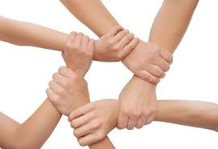
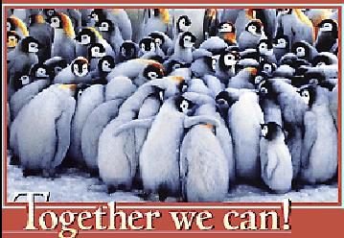
EKİP ANLAYIŞI
Ekipler, etkin biçimde hedeflere ulaşmak için değişik beceri, eğitim ve görüşe sahip çalışanların yaratıcı güçlerini, emek ve bilgilerini birleştirdikleri topluluklardır.
Organizasyonlarda projelerin yürütülmesi,
Karşılaşılan problemlerin çözülmesi,
Kararlar alınması,
Yapılan çalışmaları iyileştirerek yüksek kalite ve verime ulaşılması,
Çalışanların potansiyelinin
değerlendirilmesi gibi hedeflerle
kurulurlar.

Slide 15
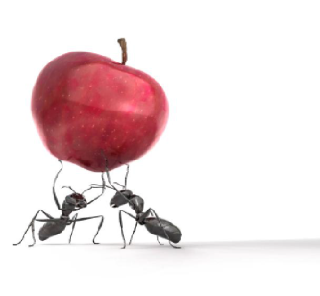
Ekip Çalışmasının Faydaları
Çalışanların moral ve motivasyonunun yükselmesi
Çalışanların sürekli iyileştirmeye teşvik edilmesi
Hataları azaltarak kalitenin artırılması
İletişimin iyileştirilmesi
Çalışanların ait olma ve özgüven duygularının geliştirilmesi.

Slide 16
Ekip Çalışmasında Liderlik

Slide 18
EKİP LİDERİNİN ve ÜYELERİNİN GÖREVLERİ
Ekip liderinin görevleri şu şekilde
sıralanabilir:
Ekibi yönetmek, yürütülen faaliyetleri organize etmek
Çalışmak için elverişli bir atmosfer yaratmak
Ekip üyelerinin hedeflere yönelimini ve motivasyonunu sağlamak.

Slide 19
EKİP LİDERİNİN ve ÜYELERİNİN GÖREVLERİ
Ekip üyelerinin görevleri ise şunlardır:
Toplantılara düzenli olarak katılmak
Karar alımına aktif katılımda bulunmak,
Üzerine düşen görevleri tüm ayrıntılarıyla yerine getirmek

Slide 20
Ekip Çalışmasında Lider
Tutarlı ve dürüsttür
Kararlıdır
Yeterlidir
Değişim yaratır
Birleştiricidir
Harekete geçirir
İz bırakır

Slide 22
Kadın Hastalıkları ve Doğumda Liderlik ve Ekip Anlayışı
TIPTA VE DİŞ HEKİMLİĞİNDE UZMANLIK EĞİTİMİ YÖNETMELİĞİ
UZMANLIK EĞİTİMİNİ BİTİRME SINAVI TUTANAĞI
Sınav safhalarından hepsini başarmıştır/başaramamıştır.
Bir klinik ve/veya laboratuvarı kendi başına idare edebilecek yetenekte olduğu/olmadığı............................................................................................uzmanı olmaya hak kazandığını/kazanamadığını bildirir bu tutanak düzenlendi.

Slide 23
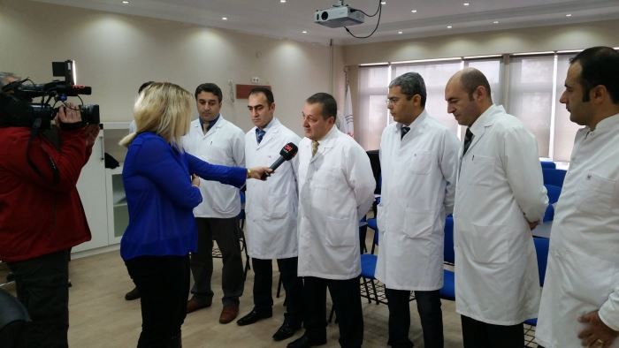
Kadın Hastalıkları ve Doğumda Liderlik ve Ekip Anlayışı

Slide 25
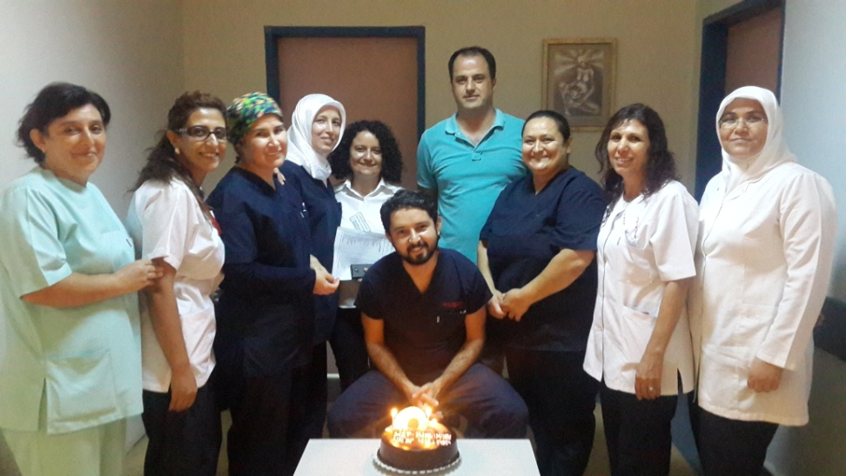
Liderlik ve Ekip Anlayışı

Slide 26
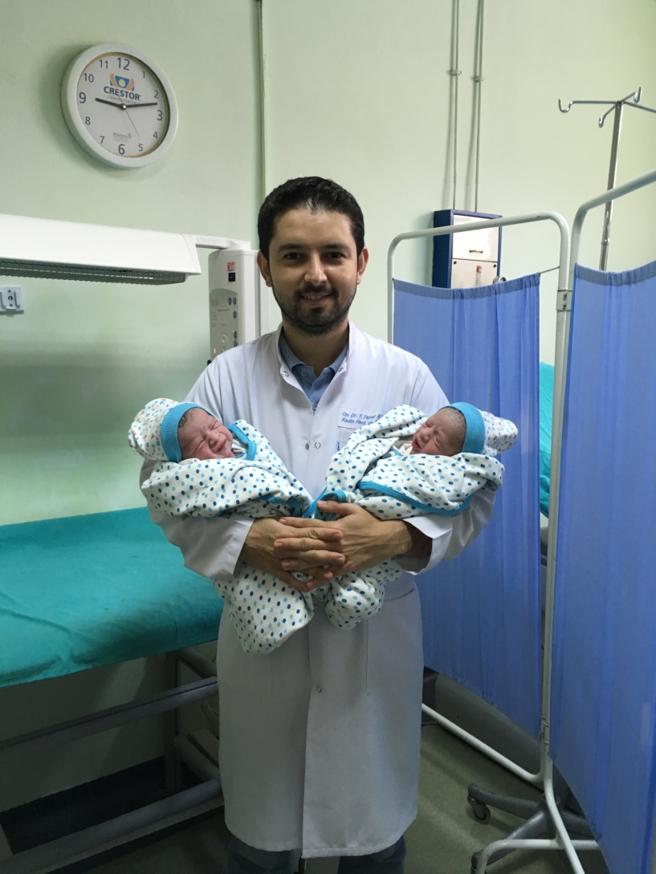

Slide 27
ENTOG Ekibi

Slide 28
ENTOG Türkiye ekibimiz

Slide 29
KAYNAKLAR
1) Dennis P.D. (2008) Transforming: Leadership Focusing On Outcomes of the New Girl Scout Leadership Experience, Girl Scout Research Institute, New York
2) Hartley J., Matın J. and Benington J. (2008) Leadership In Healthcare a Review Of The Literature For Health Care Profossionals, Managers and Researchers, Institute of Governance and Public Management, Warwick Business School.
3) Jasper M. and Jumaa M.(2005) "Effective Healthcare Leadership", John Wiley & Sons.
4) Gordon S.E. (2009) “What Leaders Do”, A Governance Institute White Paper, Winter: 3-5.
5) Uysal Ş., Keklik B., Erdem R., Çelik R., (2012) Hastane Yöneticilerinin Liderlik Özellikleri İle Çalışanların İş Üretkenlik Düzeyleri Arasındaki İlişkilerin İncelenmesi, Hacettepe sağlık idaresi dergisi, cilt 15,sayı 1.

